Slide 1
La concurrence dans Smalltalk
Noury Bouraqadi
http://car.mines-douai.fr/noury
Option ISIC
Ecole des Mines de Douai

Slide 2
Programmation concurrente
Concurrence = multi-tâche ~ parallélisme
Objectif : réaliser plusieurs activités "simultanément" au sein du même programme
Applications :
Simulation (représentation d’entités actives) ,
Réseau (connexions multiples),
Applications interactives,
programmes avec E/S

Slide 3
Threads = Processus légers
1 thread = 1 "fil" d’exécution
A l'intérieur d'un thread l'exécution est séquentielle
Caractéristiques des thread :
Exécution dans le même espace d’adressage
Exécution concurrente
Géré par la machine virtuelle
En Smalltak
Utilisation du terme "processus" pour désigner les threads
threads = instances de la classe Process
Tout traitement se passe dans un thread
Gestion souris, sauvegarde, …

Slide 4
Cycle de vie d'un thread Smalltalk
Création
Suspendu
terminate
resume
suspend
terminate
Prêt
Mort
yield / Préemption
run
Actif
terminate

Slide 5
Ordonnencement des thread Smalltalk
Nombre arbitraire de threads >= 1
Mais toujours 1 seul actif = en cours d'exécution
Par défaut : thread qui boucle et ne fait rien
Chaque thread a une priorité
thread actif = a la plus haute priorité parmi ceux prêts
Le plus ancien parmi plusieurs threads de priorités égales
Ordonnenceur = instance unique de ProcessorScheduler
Variable globale Processor
Donne les différentes prioriétés valides
protocole "priority names"

Slide 6
Changement de thread actif
Préemption (automatique)
Un thread de priorité supérieure à celle du thread actif est prêt, il devient actif.
L'ancien actif retourne à la liste des processus prêts en attente
Yield (manuel = codé par le développeur)
Un thread peut permettre aux autres threads de même priorité de devenir actif
Il se place à la fin de la liste d'attente des processus prêts
Le bloc de traitements qu'il exécute doit contenir
Processor yield

Slide 7
Création d'un thread Smalltalk
Utilisation des blocs (cf. classe BlockClosure)
newProcess
Crée un thread suspendu
Même priorité que le thread actif
fork
Crée un thread prêt à l'exécution
Même priorité que le thread actif
forkAt: priorité
priorité = nombre entre 10 et 80
Voir le protocole "priority names" de la classe ProcessorScheduler

Slide 8
Exemple de création de thread Smalltalk
[100 timesRepeat: [
Transcript cr; show: 'ping'].
] forkAt: Processor userBackgroundPriority.
|monThread|
monThread := [ 50 timesRepeat: [
Transcript cr; show: 'PONG']] newProcess.
monThread resume

Slide 9
Attentes (Delay)
Objectif :
Suspendre l'exécution d'un thread pendant une durée précise
Le thread est alors dans l'état "suspendu"
Besoins typiques :
Traitement répété tous les x milliseconds
Exemple : Lire un capteur de température
Attendre un certain temps avant de réaliser une action
Exemple : Attendre 1 min avant de passer le feu du vert au rouge
Utilisation de la classe Delay
|attente|
attente := 300 milliSeconds asDelay. "Création d'un délai"
attente wait. "Suspendre le processus en cours"

Slide 10
Exemple d'utilisation des attentes
[|attenteEntrePing|
attenteEntrePing := Delay forMilliseconds: 300.
10 timesRepeat: [
Transcript cr; show: 'ping'.
attenteEntrePing wait].
] forkAt: Processor userBackgroundPriority.
[|attenteEntrePONG|
attenteEntrePONG := Delay forMilliseconds: 100.
10 timesRepeat: [
Transcript cr; show: 'PONG'.
attenteEntrePONG wait].
] forkAt: Processor userBackgroundPriority.

Slide 11
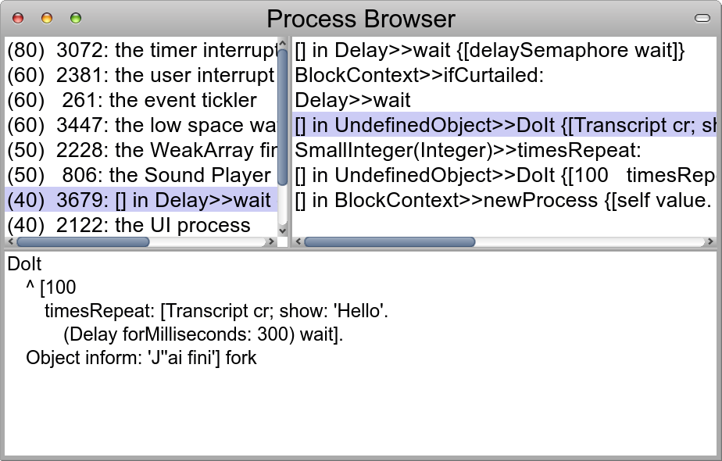
Process Browser (Pharo)

Slide 12
Besoin de synchronisation
L’accès simultané à une même ressource par plusieurs processus légers peut entraîner des incohérences
Thread A : cpt debiter: 1000 | Thread B : cpt debiter: 200
Lecture solde := 3000
Soustraction solde – 1000 | Lecture solde := 3000
Ecriture solde := 2000
 | Soustraction solde – 200
 | Ecriture solde := 2800

Slide 13
Synchronisation par exclusion
Marquer des portions de code critique comme étant
mutuellement exclusives
auto-exclusives
Lorsque 2 threads essayent d'exécuter 2 portions de code mutuellement exclusives
Un seul thread s'exécute
Le second attend que le premier ait fini la portion critique
La classe de verrous Mutex
A utiliser dans les portions de code critiques
Une instance = verrou permet la synchronisation

Slide 14
Exemple de synchronisation avec un Mutex
|verrou compteur|
verrou := Mutex new.
compteur := 0.
[10 timesRepeat: [Processor yield.
verrou critical: [compteur := compteur + 1.
Transcript cr; show: compteur]
]] fork.
[10 timesRepeat: [Processor yield.
verrou critical: [compteur := compteur - 1.
Transcript cr; show: compteur]
] ] fork

Slide 15
Exemple de synchronisation avec un Mutex
Laisser la place aux autres theads de même priorité
|verrou compteur|
verrou := Mutex new.
compteur := 0.
[10 timesRepeat: [Processor yield.
verrou critical: [compteur := compteur + 1.
Transcript cr; show: compteur]
]] fork.
[10 timesRepeat: [Processor yield.
verrou critical: [compteur := compteur - 1.
Transcript cr; show: compteur]
] ] fork

Slide 16
Syncrhonisation par signaux
Idée : Un processus attend la réception d'un signal
Attente + Signaux via des verrous
|verrou compteur|
compteur := 0.
verrou := Semaphore new.
[10 timesRepeat: [
verrou wait.
compteur := compteur + 1.
Transcript cr; show: compteur.
verrou signal
]
] fork.
[10 timesRepeat: [
compteur := compteur * 10.
Transcript cr; show: compteur.
verrou signal
verrou wait.
]
] fork.

Slide 17
Files de communications
Instances de la classe SharedQueue
Canaux d'échange d'objets
Analogues aux sockets/streams ou pipes unix
Mais, synchronisés
1 écrivain ou 1 lecteur à la fois
Les lecteurs sont bloqués quand la file est vide

Slide 18
Exemple de files de communications - 1
|file|
file := SharedQueue new.
[[|nombre| "lecteur 1"
nombre := file next.
nombre ifNil: [Processor terminateActive].
Transcript cr; show: nombre] repeat] fork.
"lecteur 2"

Slide 19
Exemple de files de communications - 2
[|compteur| "lecteur 2"
compteur := 0.
[file next ifNil: [
Transcript cr; show: 'total = '; show: compteur.
Processor terminateActive].
compteur := compteur + 1] repeat] fork.
"écrivain"

Slide 20
Exemple de files de communications - 3
[|attenteEntreEcritures|
attenteEntreEcritures := Delay forMilliseconds: 100.
1 to: 10 do: [:entier|
attenteEntreEcritures wait.
file nextPut: entier].
2 timesRepeat: [file nextPut: nil] ] fork.

